Slide 1

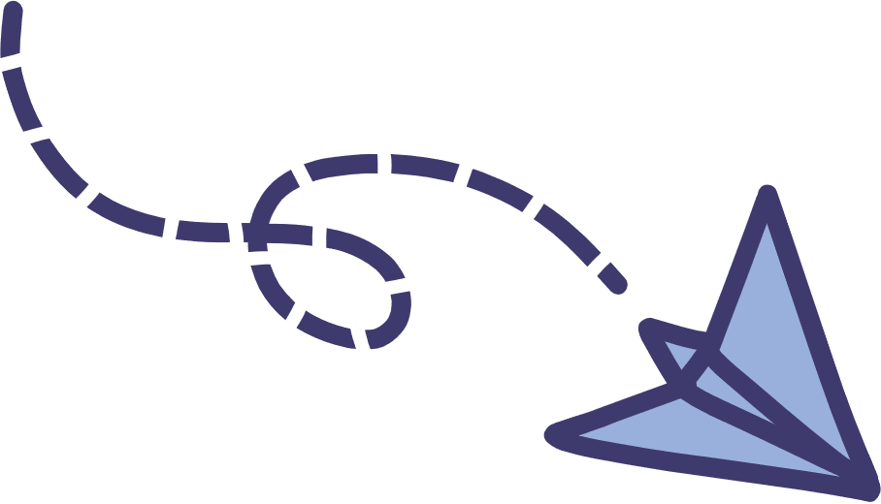


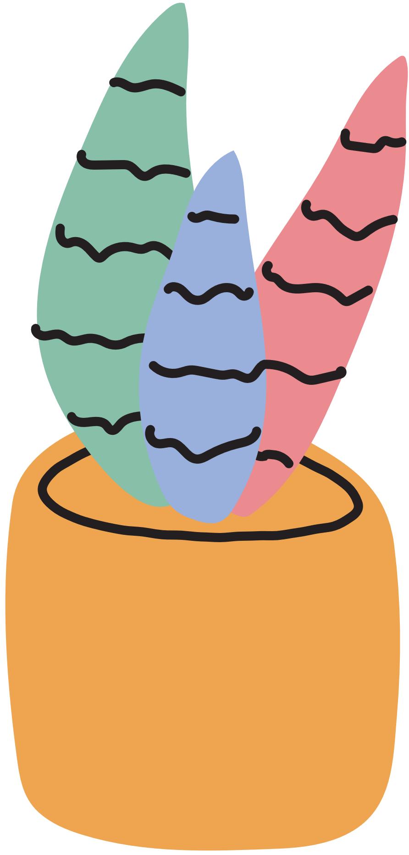


THÂN MẾN CHÀO
CÁC EM HỌC SINH
ĐẾN VỚI BÀI HỌC MỚI

Slide 2




BÀI 2 – TIẾT 2:
LÍ THUYẾT ÂM NHẠC: GAM TRƯỞNG, GIỌNG TRƯỞNG, GIỌNG ĐÔ TRƯỞNG
ĐỌC NHẠC: BÀI ĐỌC NHẠC SỐ 1

Slide 3




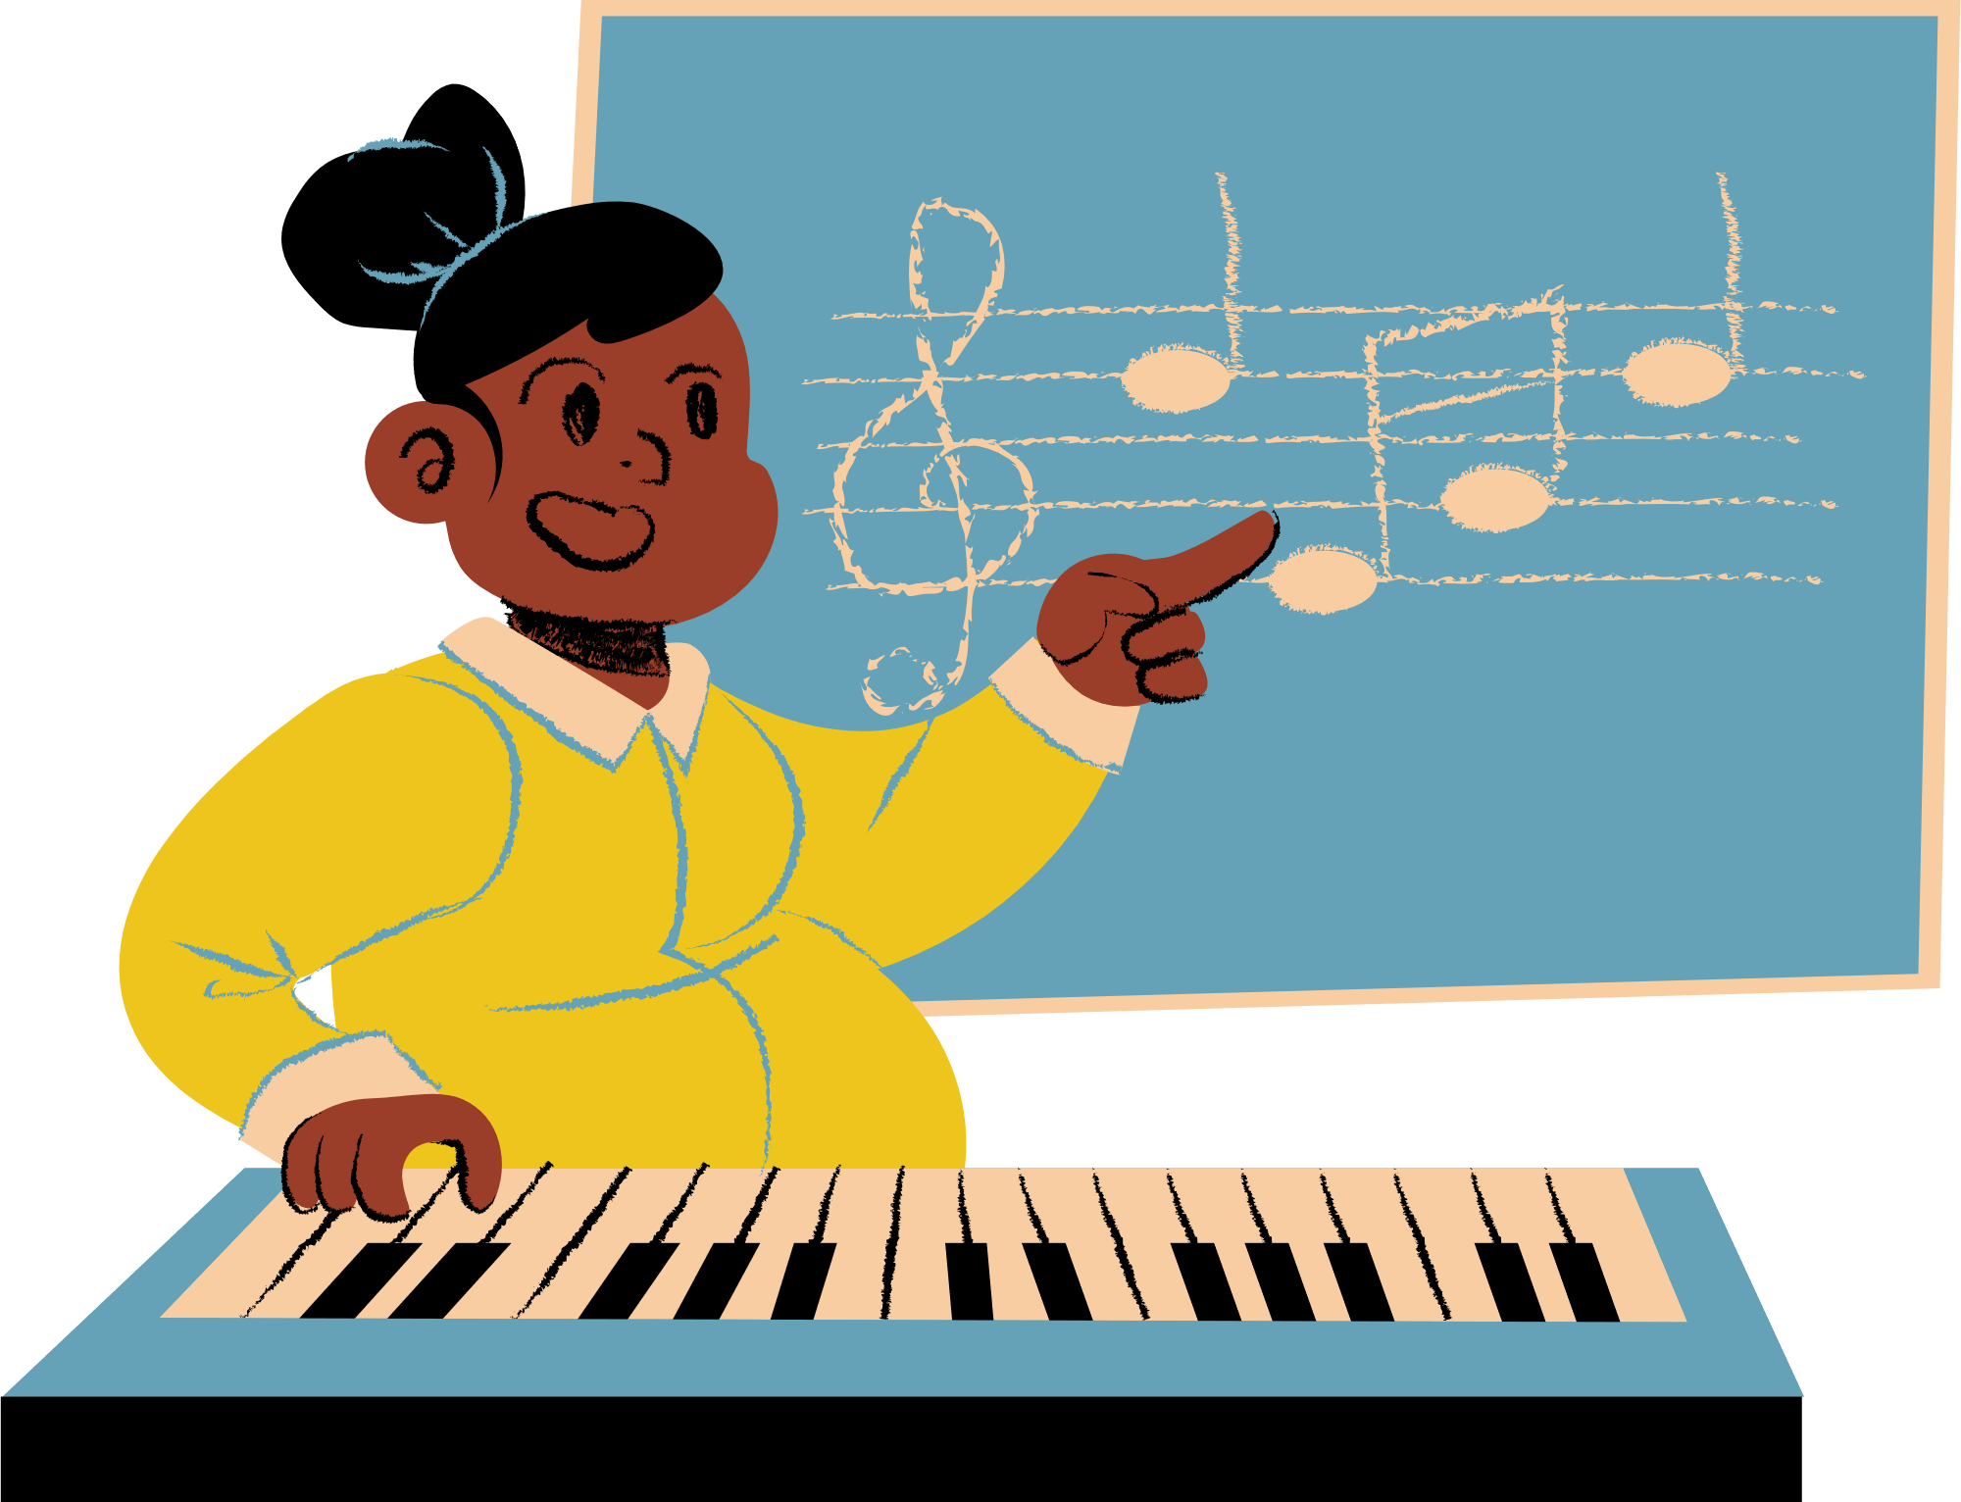


PHẦN 1:
LÍ THUYẾT ÂM NHẠC

Slide 4



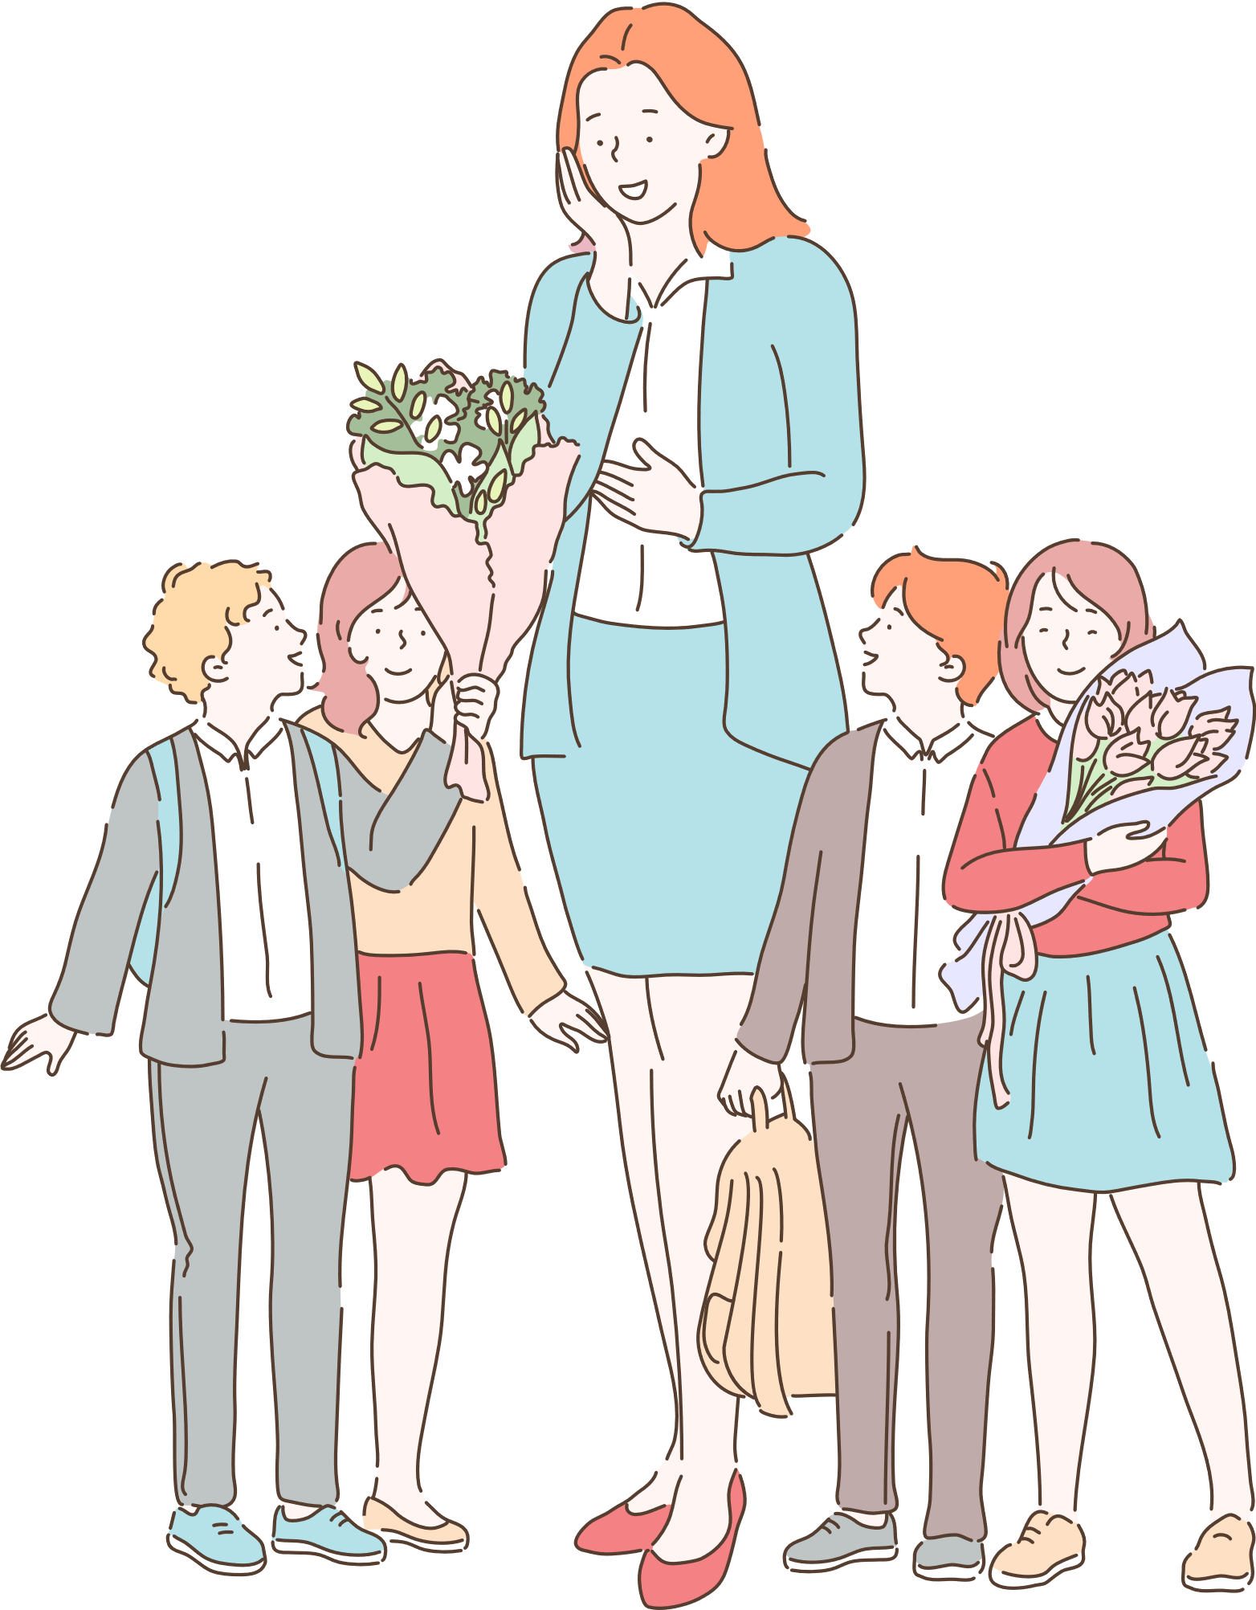

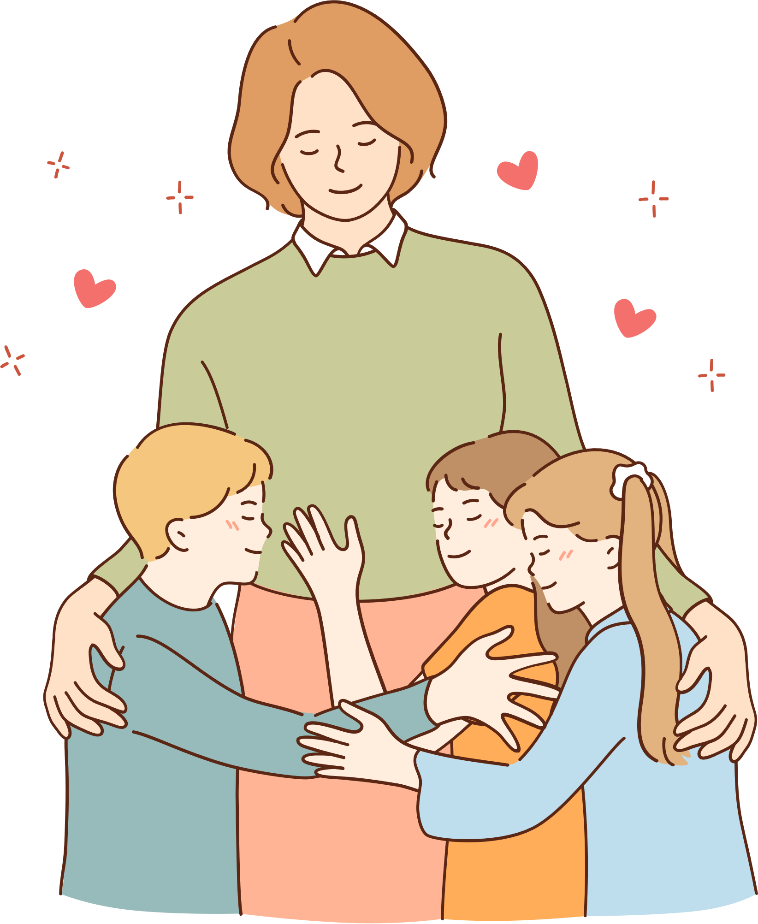

KHỞI ĐỘNG
Các em hãy lắng nghe và cảm nhận giai điệu bài hát Nhớ ơn thầy cô và chia sẻ suy nghĩ của mình.

Slide 5


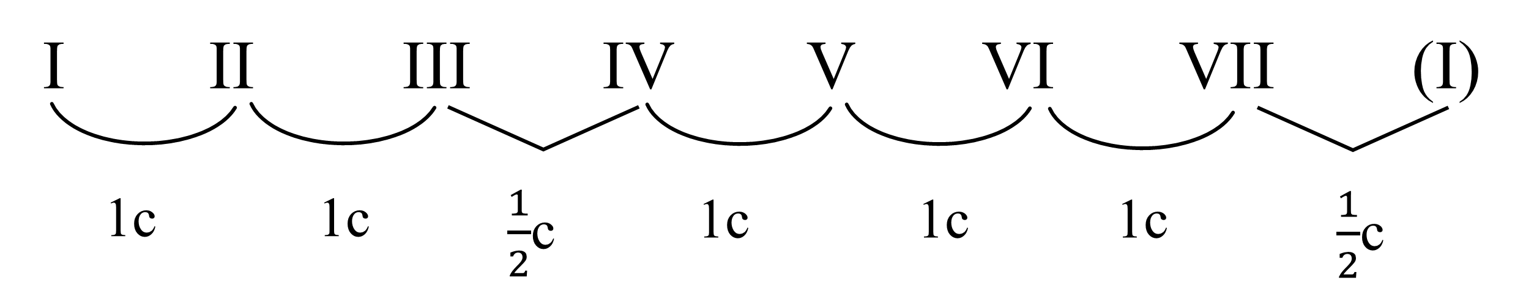
1. Gam trưởng
Khái niệm: Là hệ thống gồm 7 bậc âm được sắp xếp liền bậc từ thấp lên cao, từ cao xuống thấp, bắt đầu từ âm bậc I (âm chủ - âm ổn định nhất).
Có cấu tạo cung và nửa cung như sau:

Slide 6

THẢO LUẬN NHÓM
1. Gam trưởng có bao nhiêu khoảng cách cung và nửa cung?
Có 5 cung và 2 nửa cung.
2. Gam trưởng có khoảng cách nửa cung ở những bậc nào?
Bậc III – IV, bậc VII – (I).
3. Trong gam trưởng, những bậc âm nào ổn định?
Bậc I, III, V; trong đó bậc I là ổn định nhất.

Slide 7



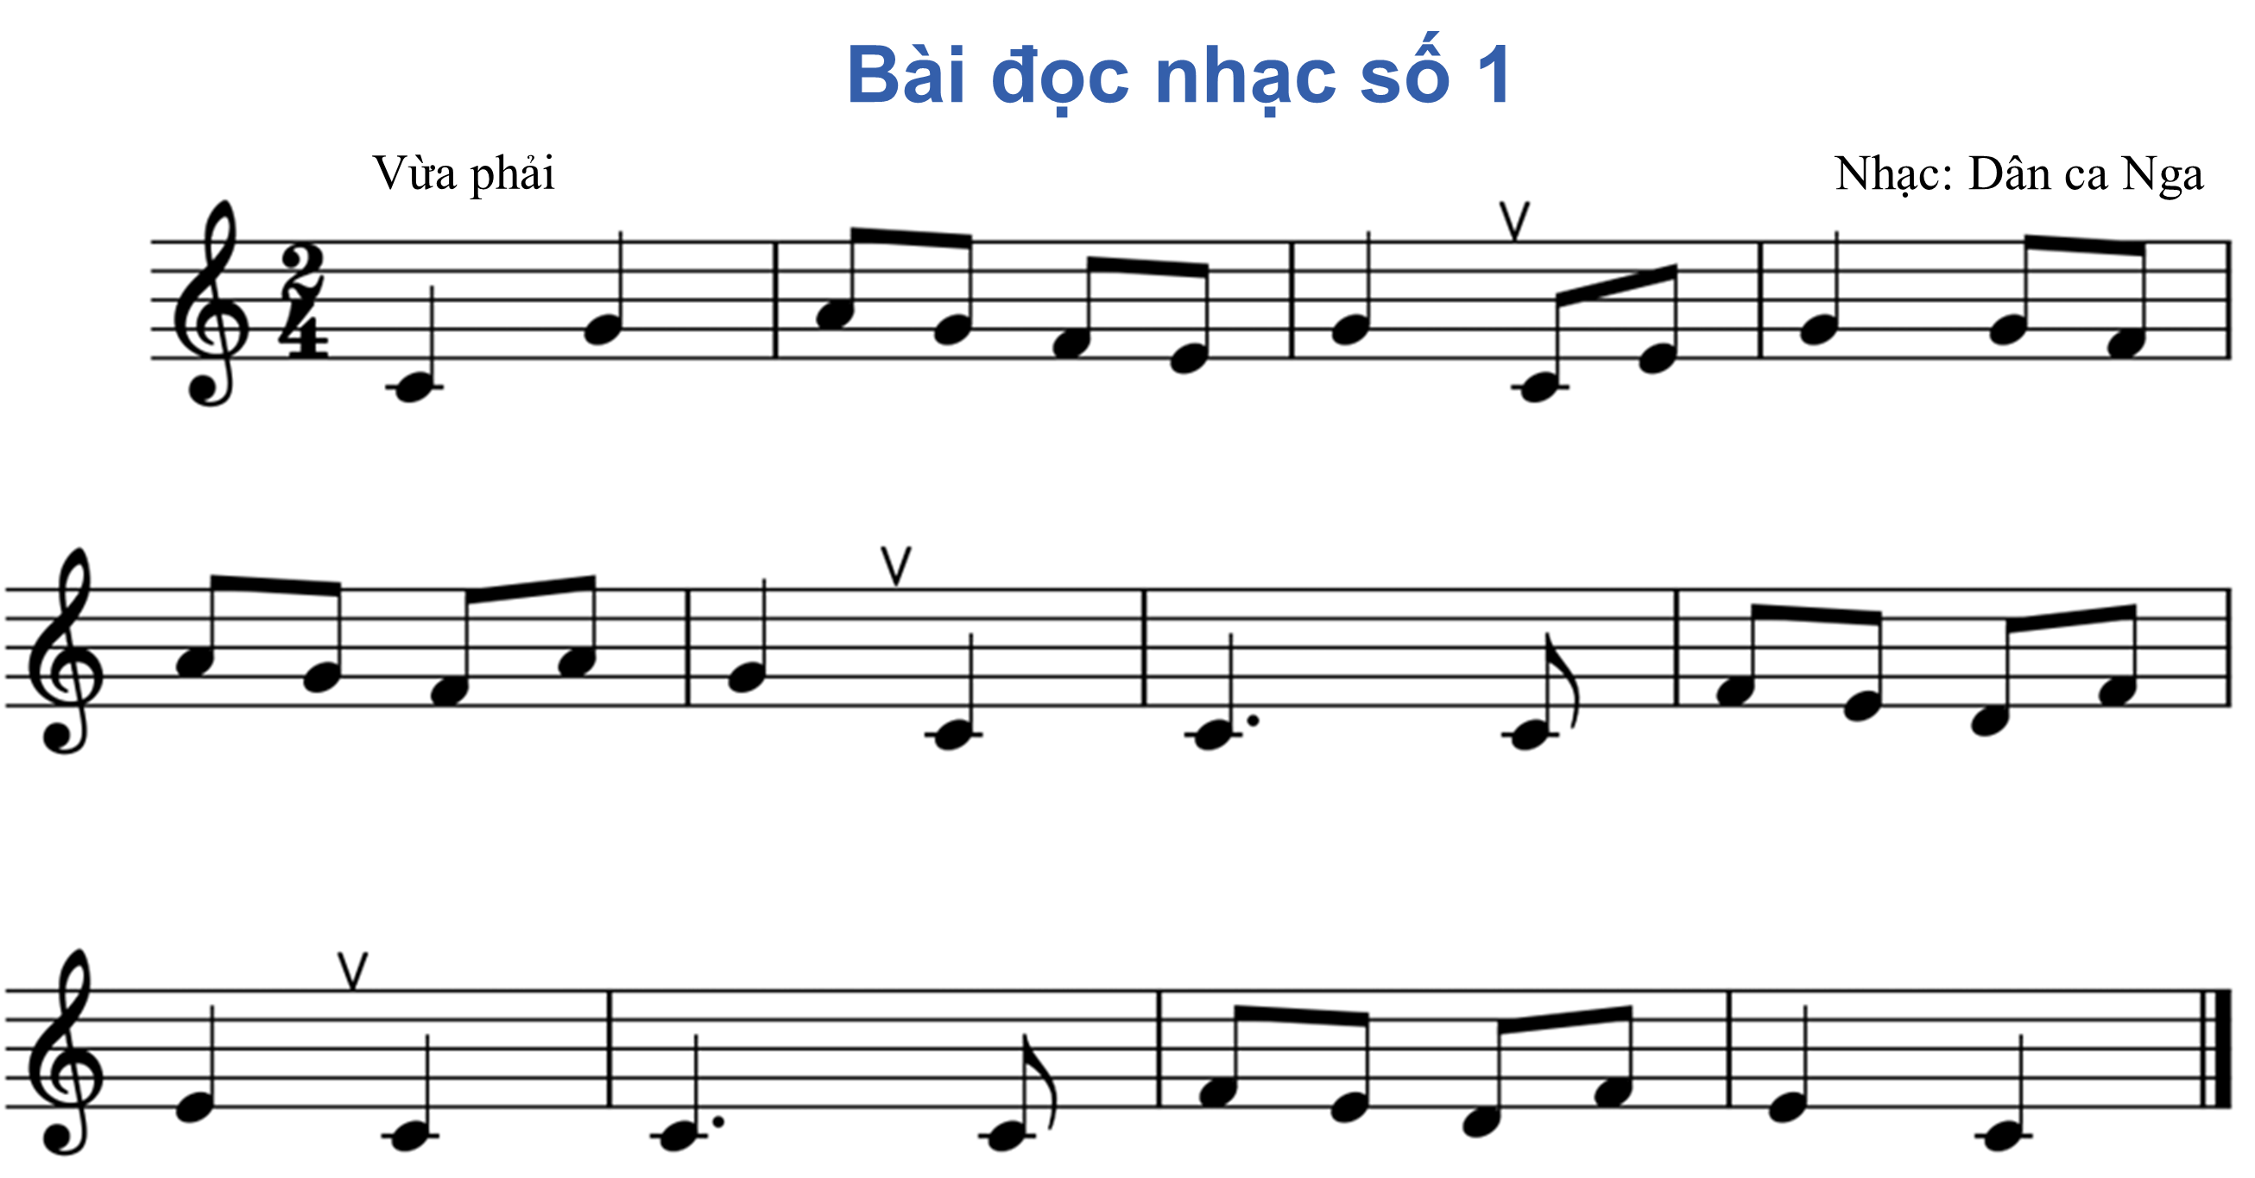
2. Giọng trưởng
Hình thành khi các bậc âm của được sử dụng để xây dựng 1 tác phẩm âm nhạc.
Tên gọi: tên âm chủ + từ “trưởng”.
Tính chất âm nhạc: trong sáng, vui tươi
Giọng Đô trưởng

Slide 8
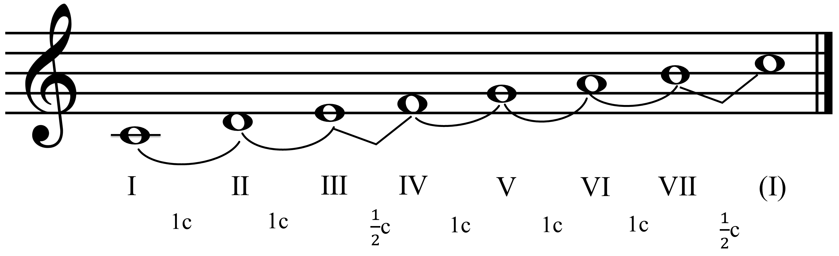
3. Giọng Đô trưởng
Âm chủ giọng Đô trưởng: Âm Đô.
Kí hiệu: C – dur hoặc C Major.
Thành phần âm của giọng Đô trưởng bao gồm:

Slide 9





Một tác phẩm viết ở giọng Đô trưởng thì hóa biểu không có dấu thăng hoặc dấu giáng và thường kết thúc bằng âm chủ là nốt Đô.
Các bậc âm ổn định gồm: nốt Mi bậc I, nốt Mi bậc III, nốt Son bậc V, trong đó âm ổn định nhất là nốt Đô (bậc I).

Slide 10

Kể tên các bậc âm trong gam Đô trưởng và tìm các bậc âm ổn định trong gam Đô trưởng trong Bài đọc nhạc số 1.
Tìm âm kết của bài đọc nhạc.
Bài đọc nhạc số 1 viết ở giọng gì?

Slide 11

Các bậc âm ổn định trong Bài đọc nhạc số 1: Đô – Mi – Son.
Âm kết của bài đọc nhạc là âm Đô.
Bài đọc nhạc số 1 viết ở giọng Đô trưởng.

Slide 12



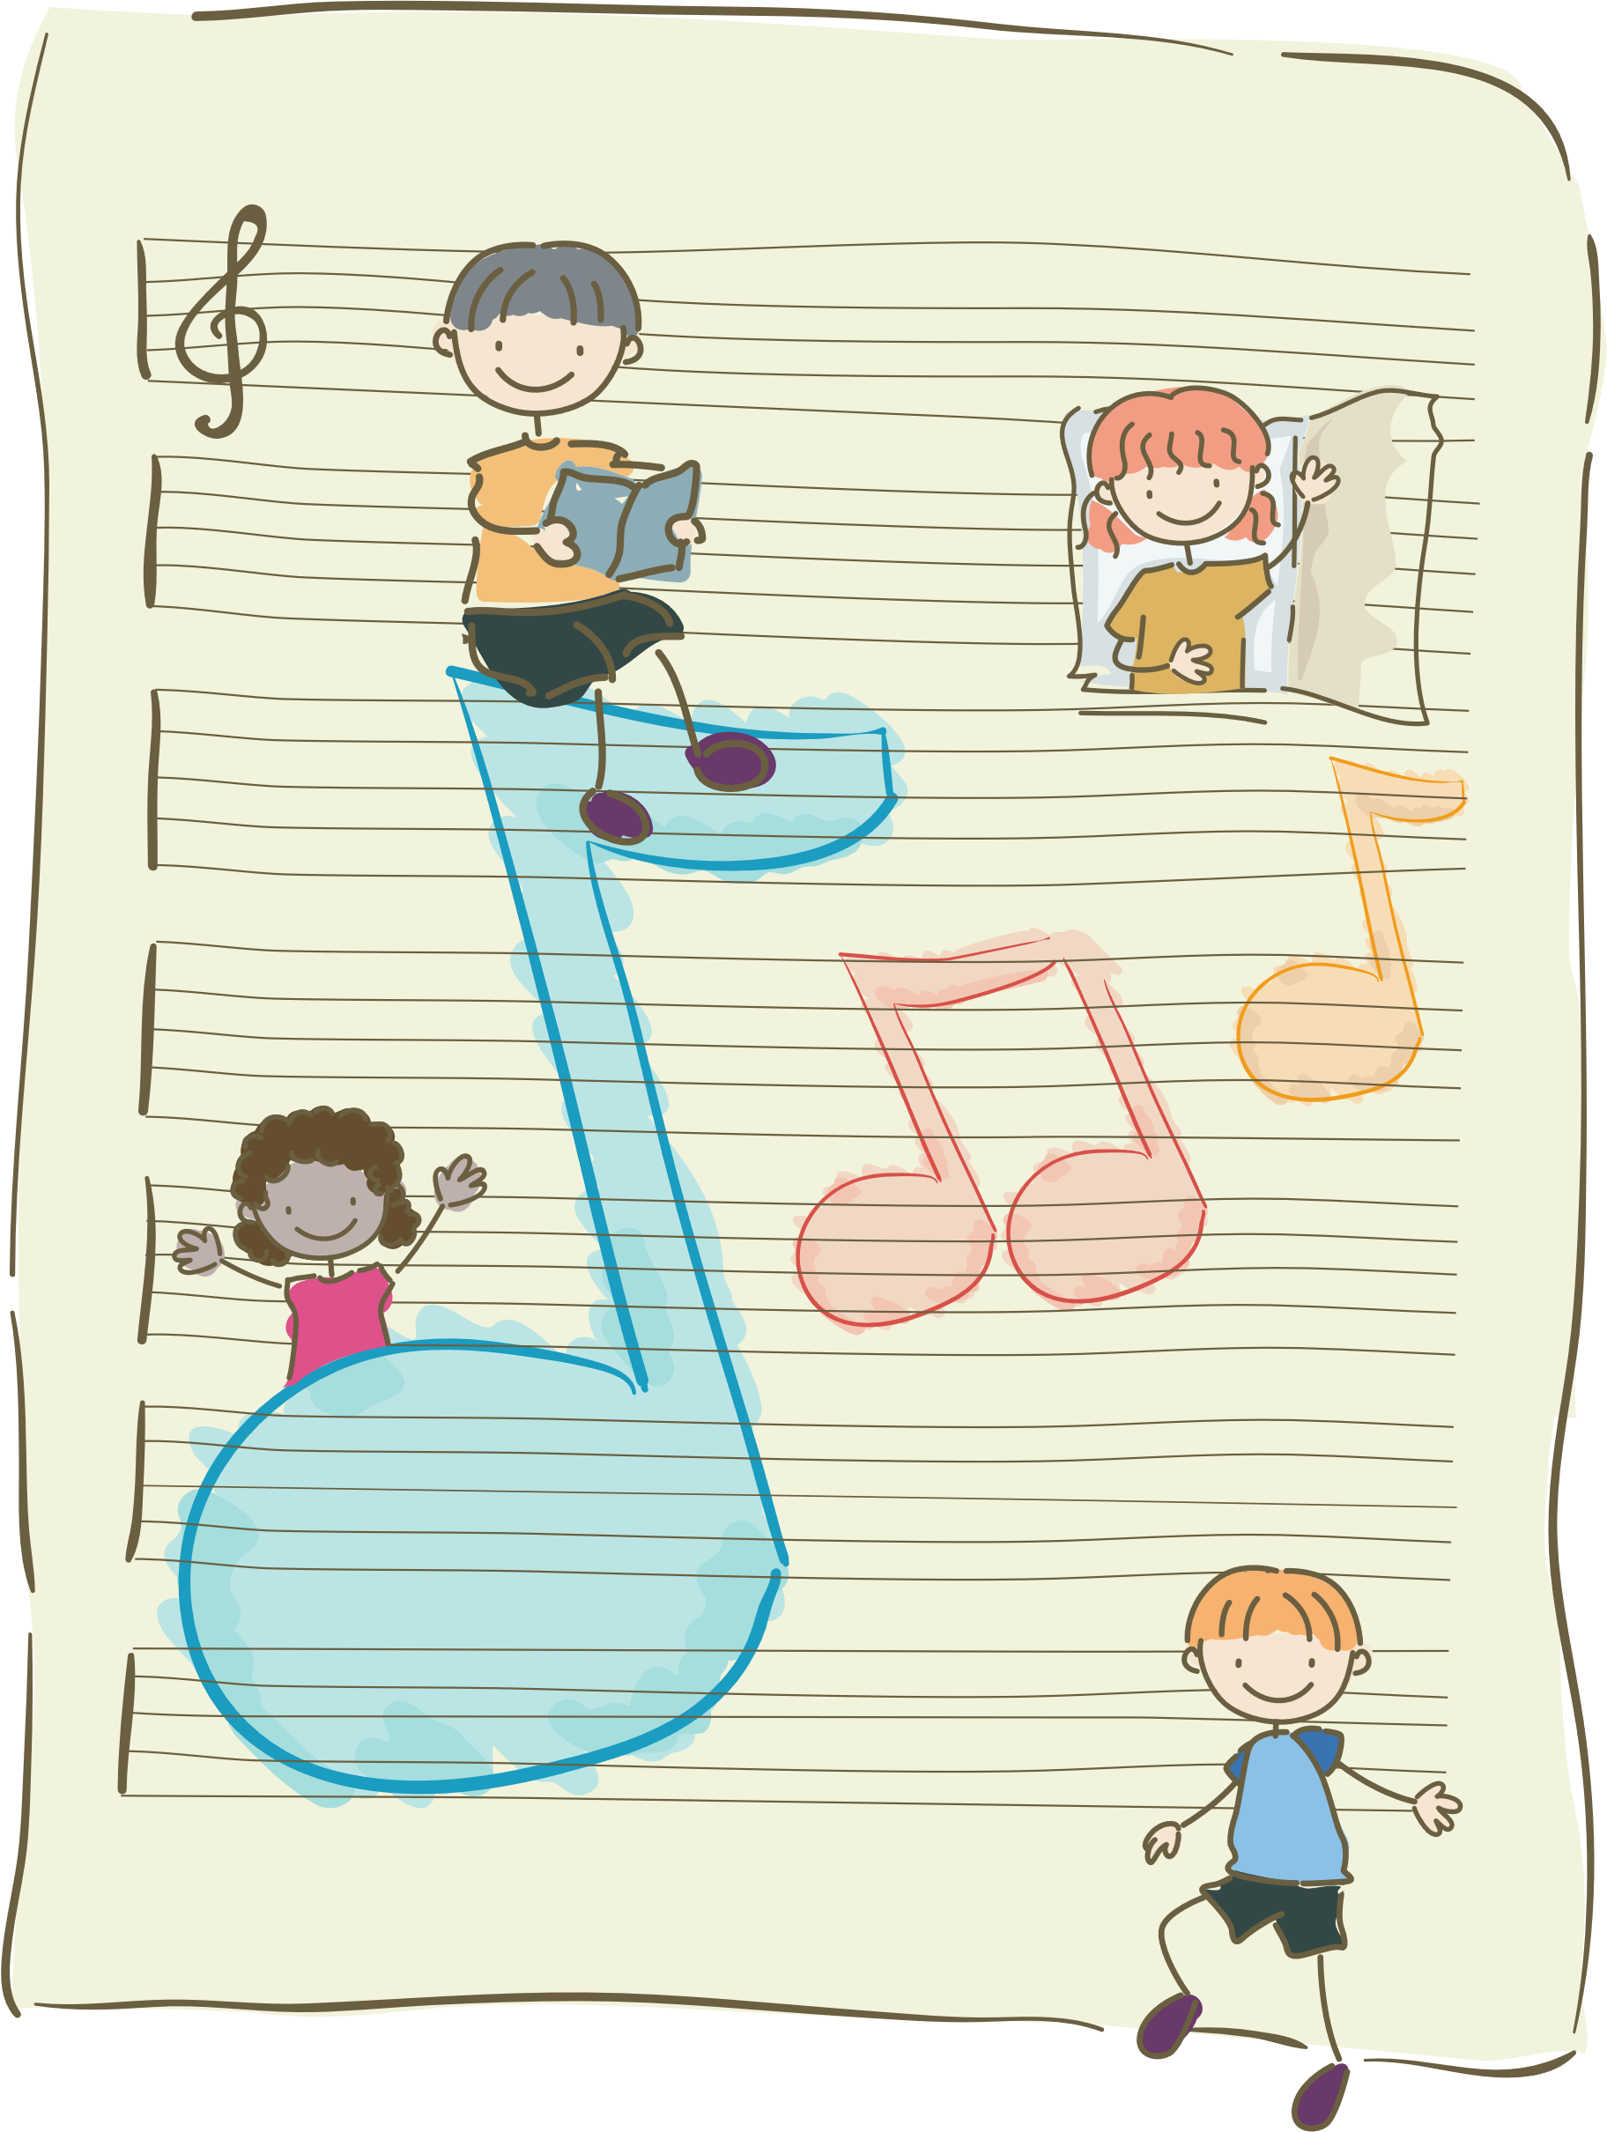


PHẦN 2. ĐỌC NHẠC
BÀI ĐỌC NHẠC SỐ 1

Slide 13

KHỞI ĐỘNG
THẢO LUẬN NHÓM
Các em hãy quan sát Bài đọc nhạc số 1 và trả lời câu hỏi:
Bài đọc nhạc viết ở nhịp gì?
Kể tên các nốt nhạc và hình nốt có trong bài đọc nhạc.
Bằng kiến thức trong mạch nội dung Lí thuyết âm nhạc đã học, em hãy phân tích và cho biết Bài đọc nhạc số 1 được viết ở giọng gì? Vì sao?

Slide 14



Bài đọc nhạc viết ở nhịp 2/4.
Nhịp 2/4 có 2 phách, phách đầu mạnh, phách sau nhẹ.
Trường độ mỗi phách cơ bản ứng với một nốt đen.
Nốt nhạc: Đô, Rê, Mi, Pha, Son, La.
Hình nốt: Nốt đen, nốt đôi, dấu chấm dôi.

Slide 15

1. Đọc gam Đô trưởng và trục của gam

Slide 16




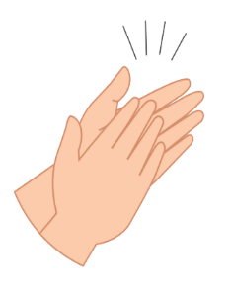

2. Luyện tập tiết tấu
1
X x X x x x X
2
X x X x x x X

Slide 17
Còn nữa….
Có đủ bộ word và powerpoint cả năm tất cả các bài môn: Âm nhạc 8 Kết nối tri thức
https://tailieugiaovien.edu.vn/lesson/powerpoint-nhac-8-ket-noi-tri-thuc/

Slide 18


Slide 19

3. Đọc Bài đọc nhạc số 1
Các em hãy nghe Bài đọc nhạc số 1
Video có trong file gốc

Slide 20

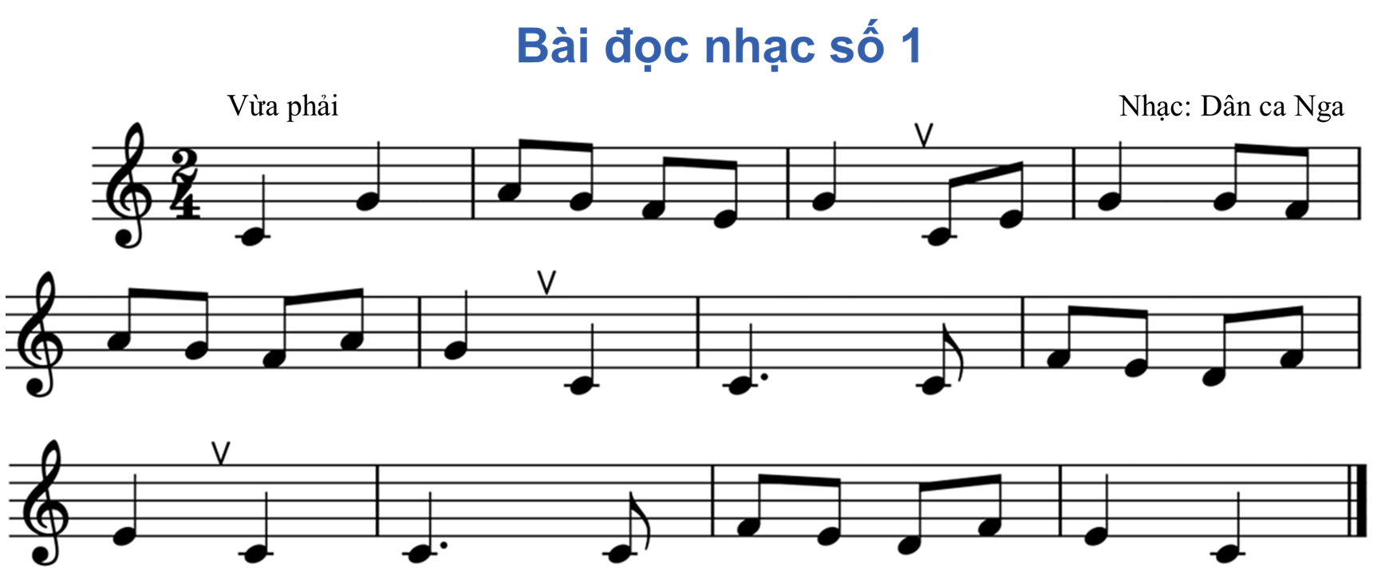

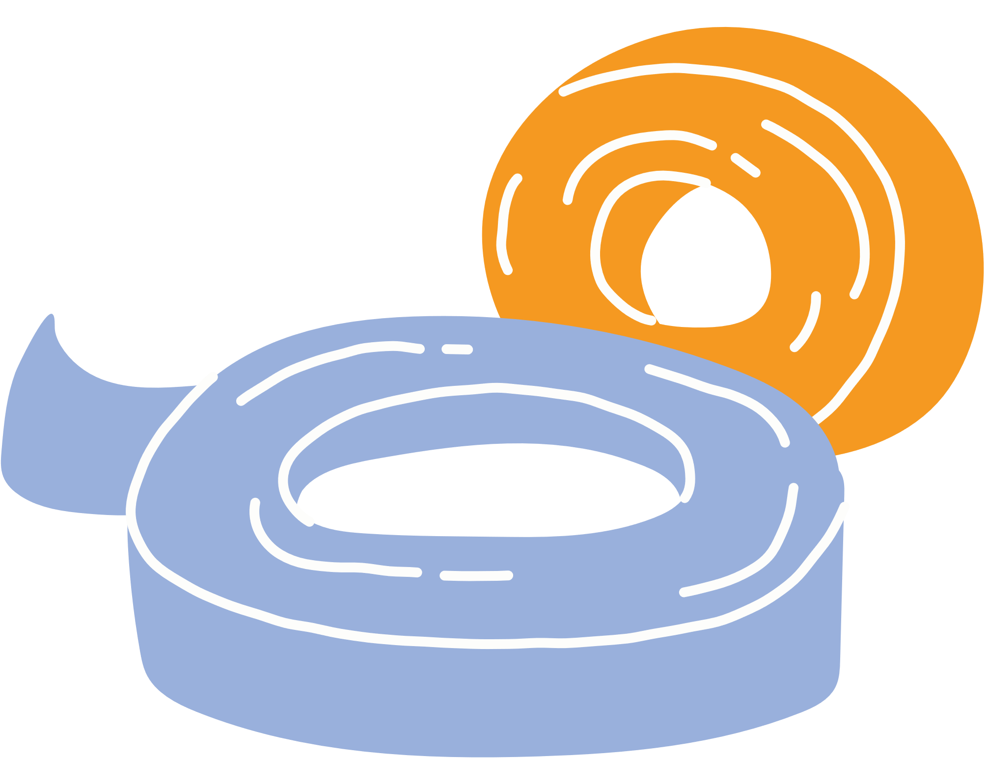
Nét nhạc 1
Nét nhạc 2
Nhóm 1, 2: Nét nhạc 1
Nhóm 3, 4 Nét nhạc 2

Slide 21


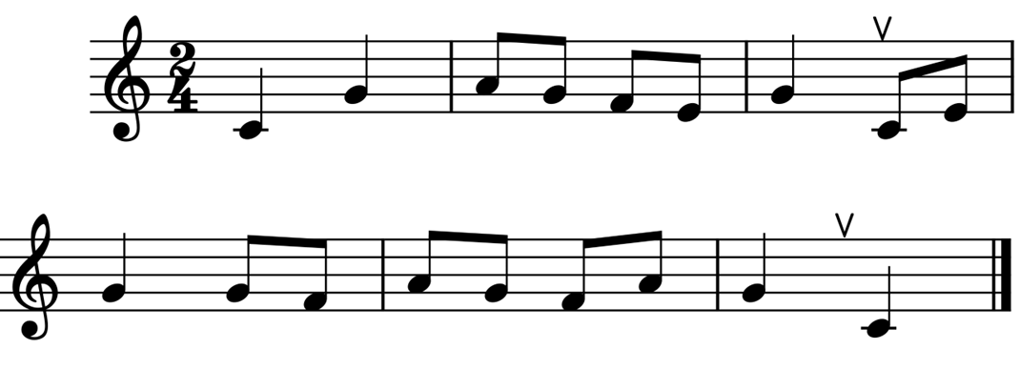
Các em hãy đọc Nét nhạc 1
Đô Son La Son Pha Mi Son Đô Mi
Son Son Pha La Son Pha La Son Đô

Slide 22
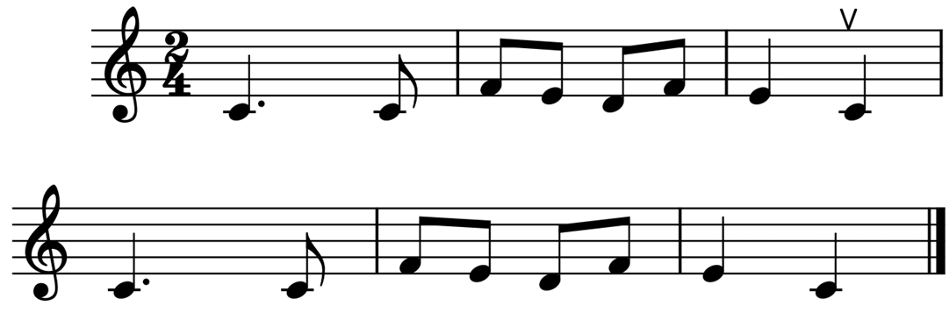
Các em hãy đọc Nét nhạc 2
Đô Đô Pha Mi Rê Pha Mi Đô
Đô La Pha Mi Rê Pha Mi Đô

Slide 23

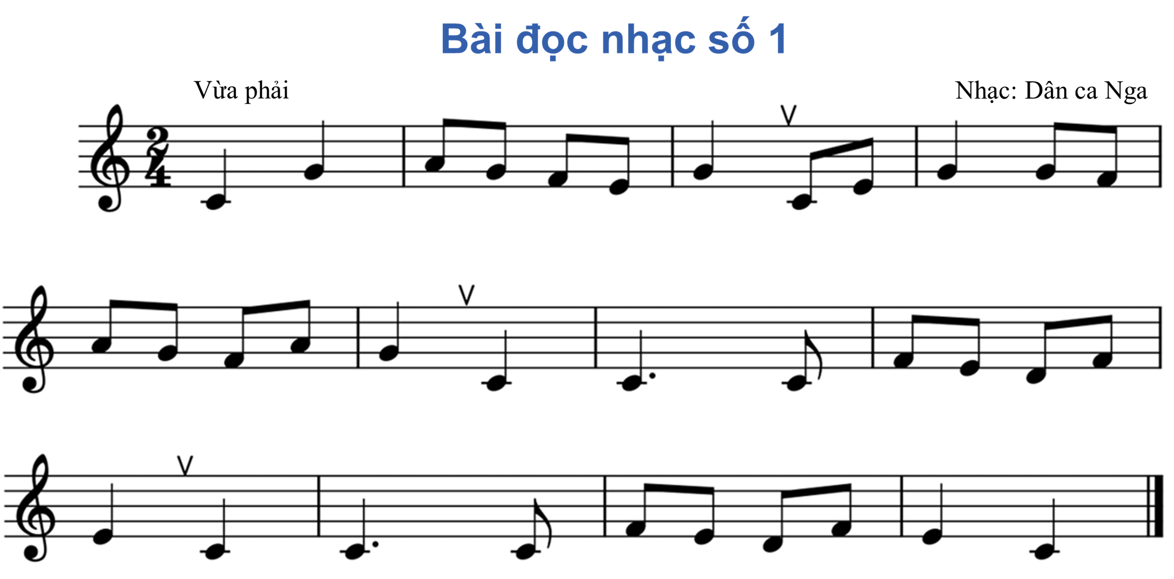

Các em hãy luyện tập Bài đọc nhạc số 1
Đô Son La Son Pha Mi Son Đô Mi Son Son Pha
La Son Pha La Son Đô Đô Đô Pha Mi Rê Pha
Mi Đô Đô La Pha Mi Rê Pha Mi Đô

Slide 24

Các em hãy luyện tập Bài đọc nhạc số 1 với nhạc đệm
Video có trong file gốc

Slide 25
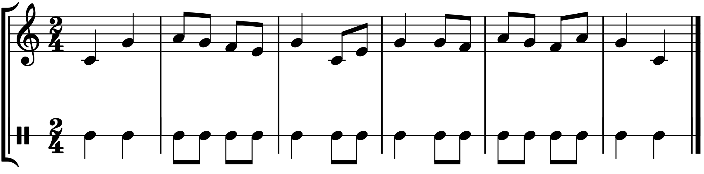
LUYỆN TẬP
a) Đọc nhạc kết hợp gõ đệm theo phách
Các em hãy đọc Bài đọc nhạc số 1 kết hợp gõ đệm theo phách

Slide 26

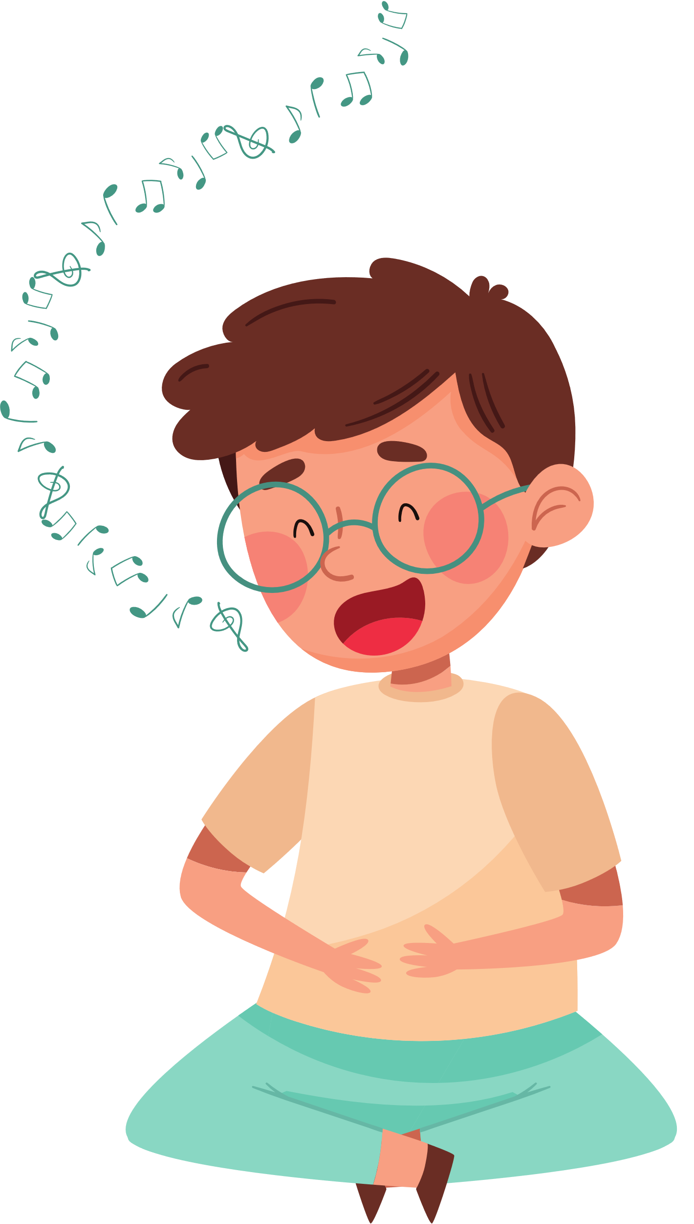


Luyện tập theo nhóm
Nhóm 1:
Đọc nhạc
Nhóm 2:
Gõ đệm theo phách

Slide 27
b) Đọc nhạc kết hợp đánh nhịp 2/4
Video có trong file gốc

Slide 28
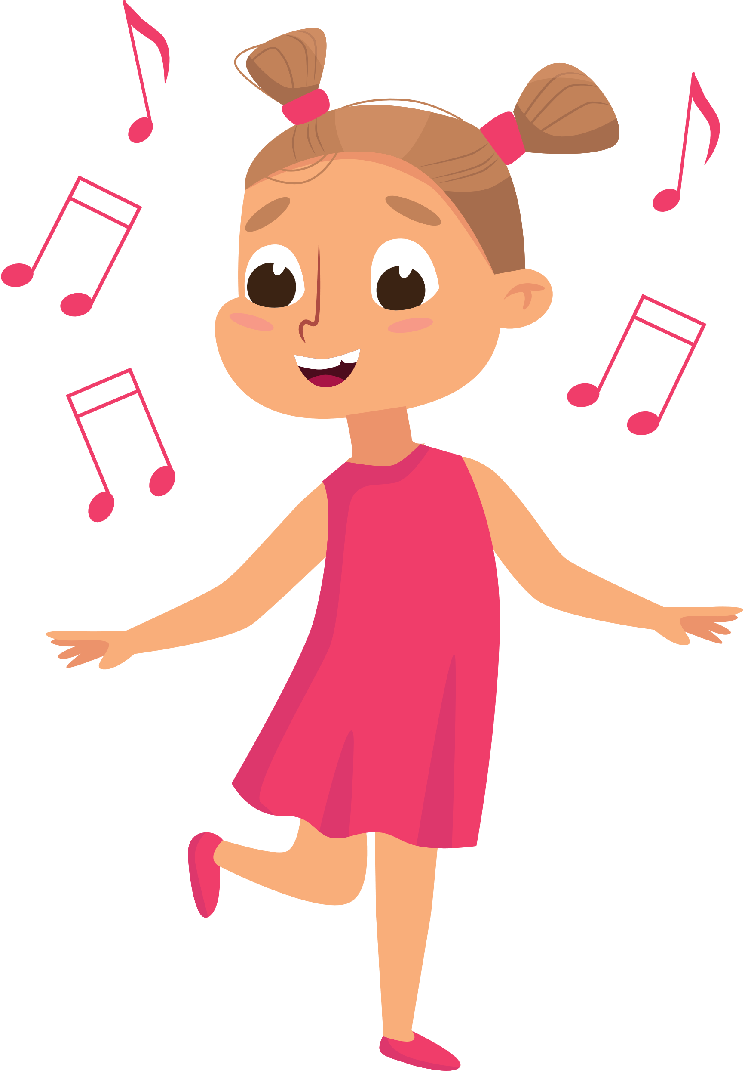
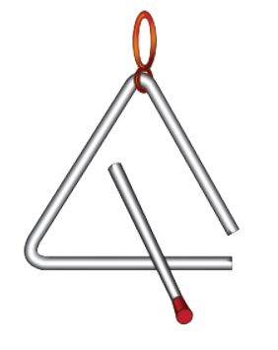
Luyện tập theo nhóm
Nhóm 3:
Đọc nhạc kết hợp đánh nhịp 2/4
Nhóm 1:
Đọc nhạc kết hợp gõ đệm theo phách
Nhóm 2:
Đọc nhạc kết hợp với nhạc cụ gõ tự chọn

Slide 29
Còn nữa….
Có đủ bộ word và powerpoint cả năm tất cả các bài môn: Âm nhạc 8 Kết nối tri thức
https://tailieugiaovien.edu.vn/lesson/powerpoint-nhac-8-ket-noi-tri-thuc/

Slide 31





BIỂU DIỄN

Slide 32

HƯỚNG DẪN VỀ NHÀ
Đọc và tìm hiểu trước
Bài 2 – Tiết 3: Ôn bài hát: Chào năm học mới - Luyện tập đọc hai bè: Bài đọc nhạc số 1
Ôn luyện các nội dung đã học để biểu diễn ở tiết Vận dụng – Sáng tạo.

Slide 33

CẢM ƠN CÁC EM ĐÃ CHÚ Ý LẮNG NGHE BÀI HỌC HÔM NAY!

